Slide 1

2 Geomedia
= Maantieteellisessä tutkimuksessa käytetävät lähteiden ja tiedon esitystavat
Kartat sisällön perusteella:
fyysiset kartat
teemakartat
Paikkatiedon rakenne:
sijaintitieto
ominaisuustieto
Paikan absoluuttinen sijainti voidaan kertoa maantieteellisten koordinaattien eli leveys- ja pituuspiirien avulla.
(Uutisten lukeminen edellyttää mediakriittisyyttä. Maantieteellisten kysymysten esittäminen auttaa ymmärtämään uutisten kuvaamien tapahtumien syitä ja seurauksia. )

Slide 2

Geomedia on
Tietolähteitä
havainnot
mittaukset ja näytteet
haastattelut ja kyselyt
tilastot
ilma- ja satelliittikuvat
kartat
valokuvat, videot ja elokuvat
internet ja muut ajankohtaiset uutislähteet
kirjallisuus
paikkatieto
Esittämistapoja
taulukot ja tilastot
diagrammit
kartat
suulliset esitykset
kirjalliset raportit
valokuvat ja videot
piirrokset, sarjakuvat ja animaatiot

Slide 3
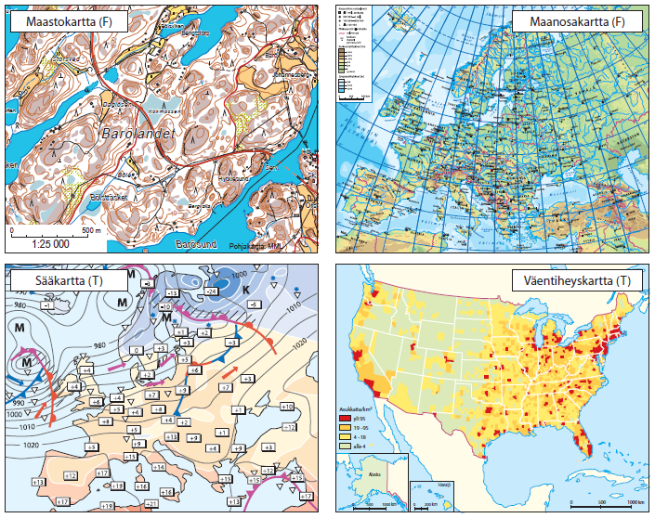

Esimerkkejä fyysisistä kartoista (F) ja teemakartoista (T)

Slide 4
Pää- ja väli-ilmansuunnat

Slide 5
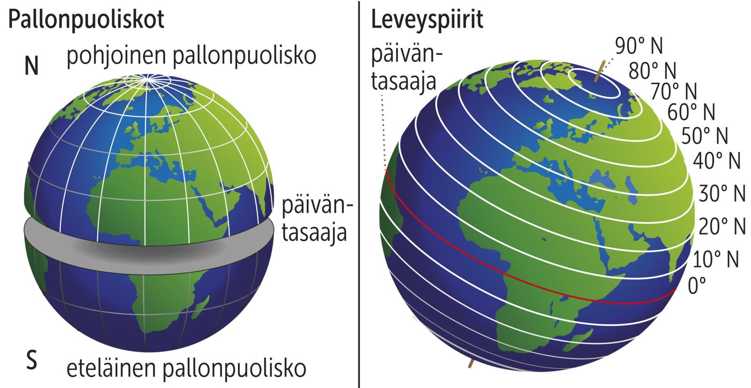
Pallonpuoliskot ja leveyspiirit

Slide 6
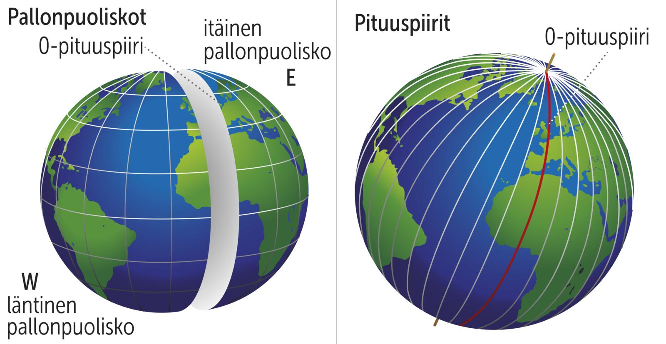
Pallonpuoliskot ja pituuspiirit

Slide 7
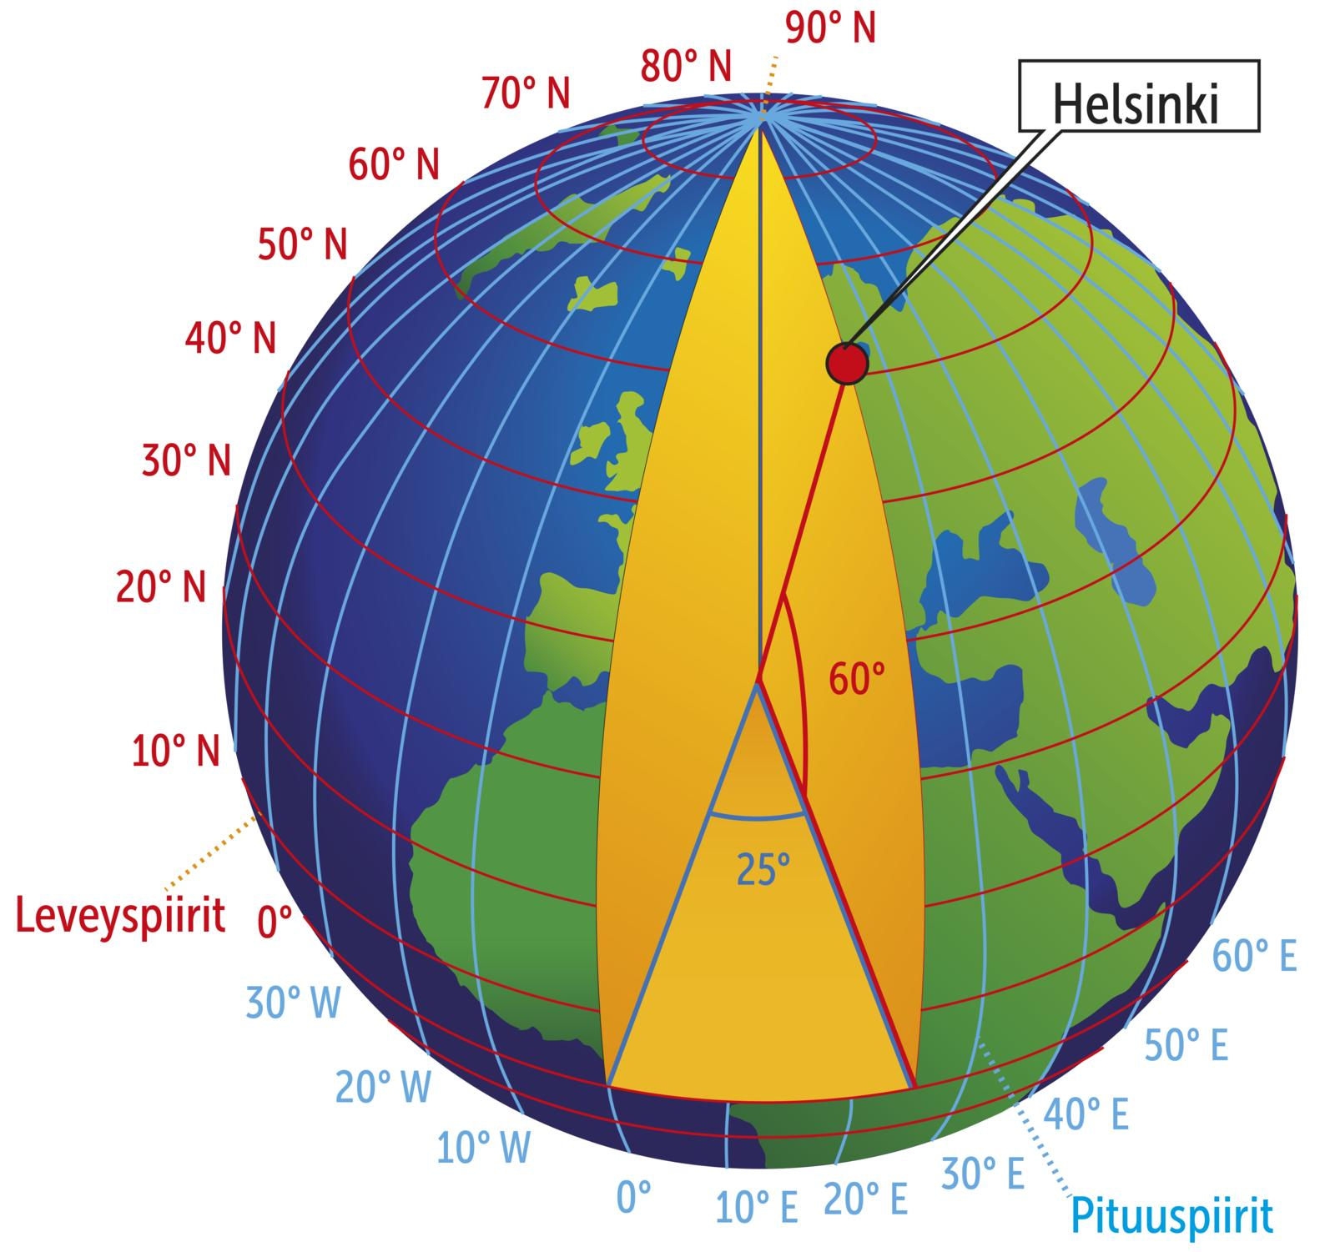
Maantieteellinen koordinaatisto

Slide 8
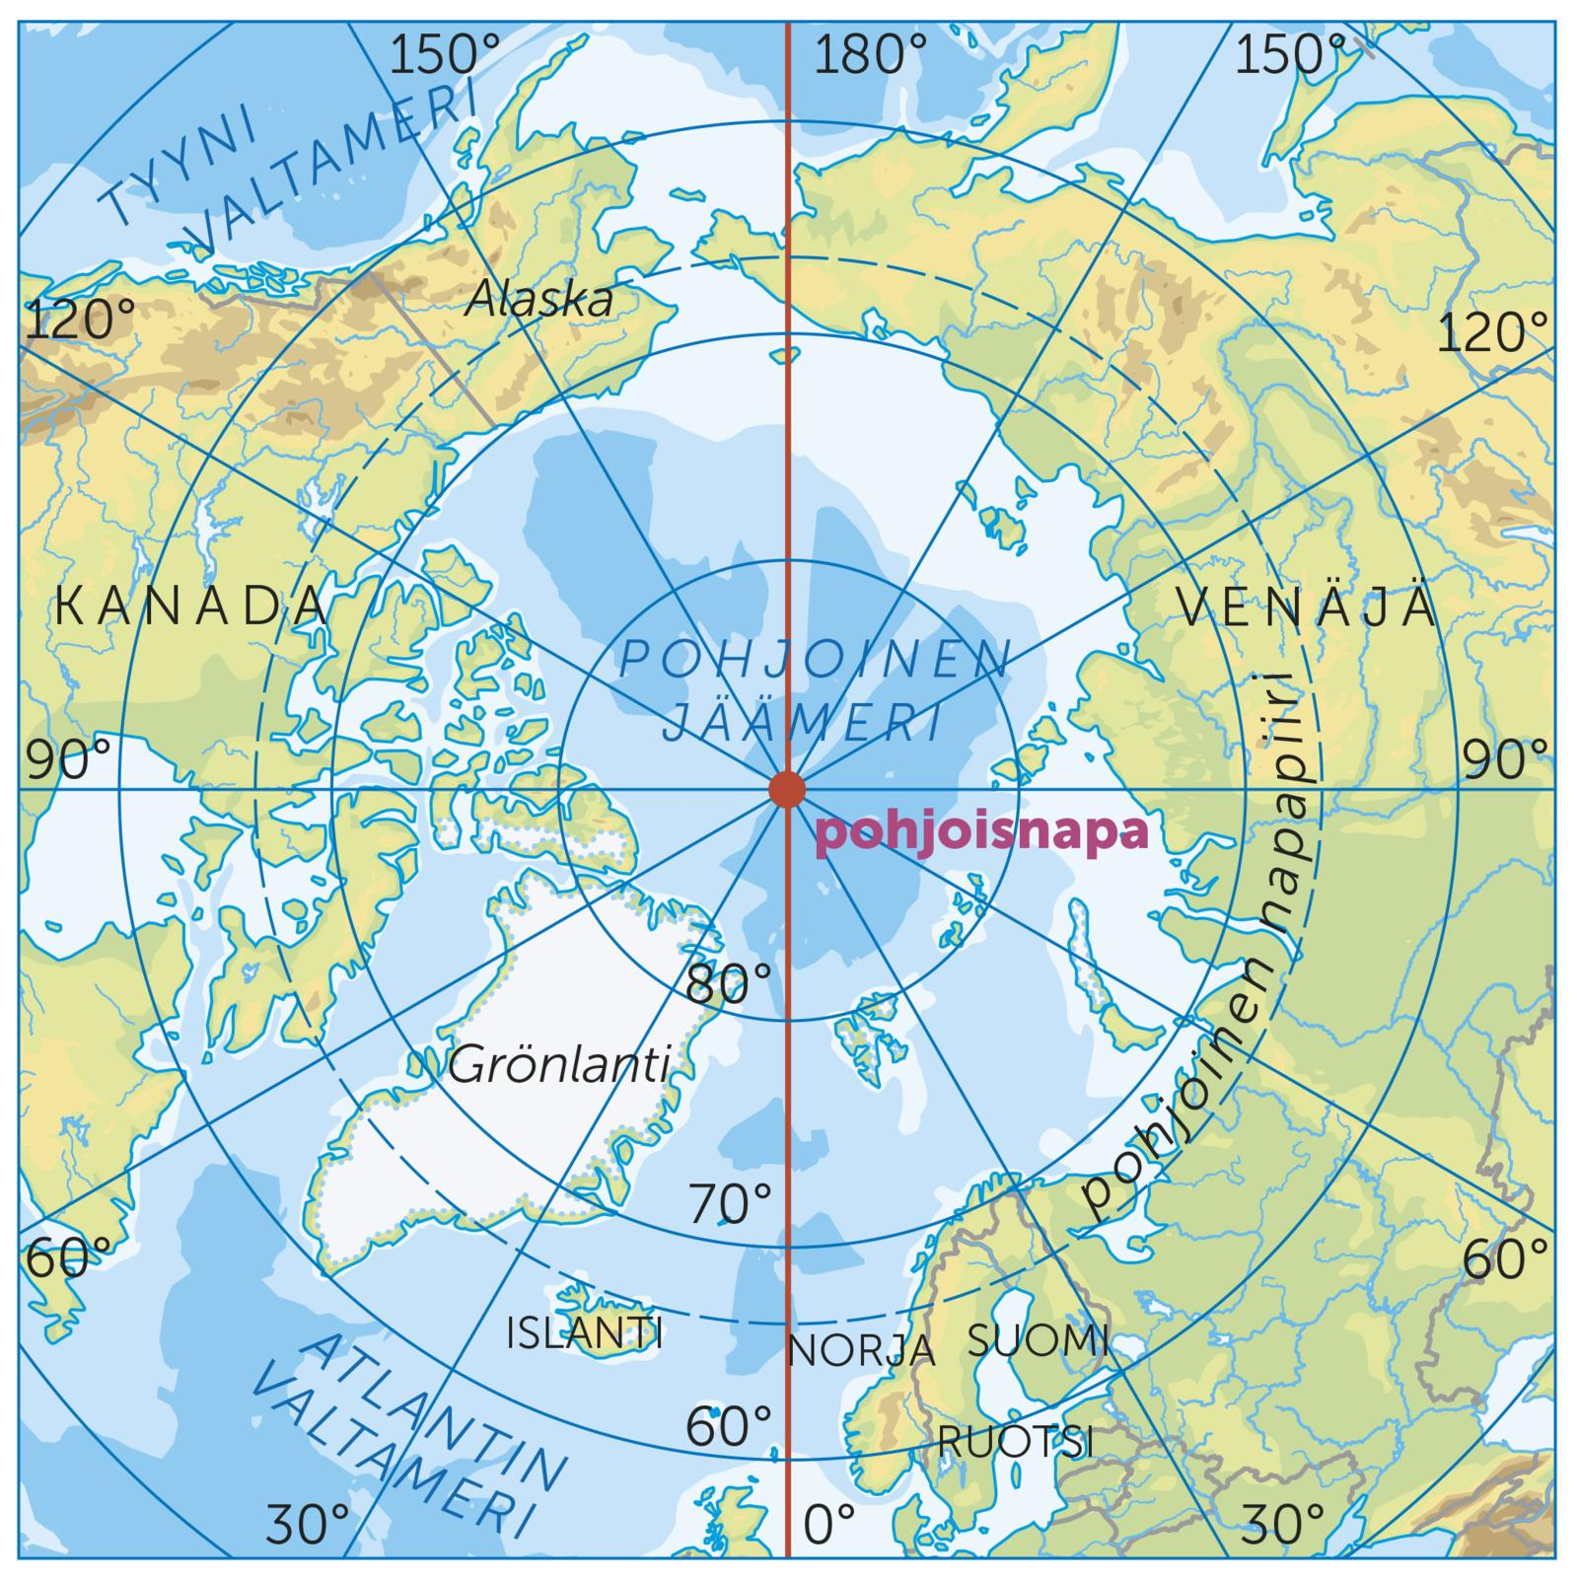
Pituus- ja leveyspiirit pohjoisella napa-alueella

Slide 9
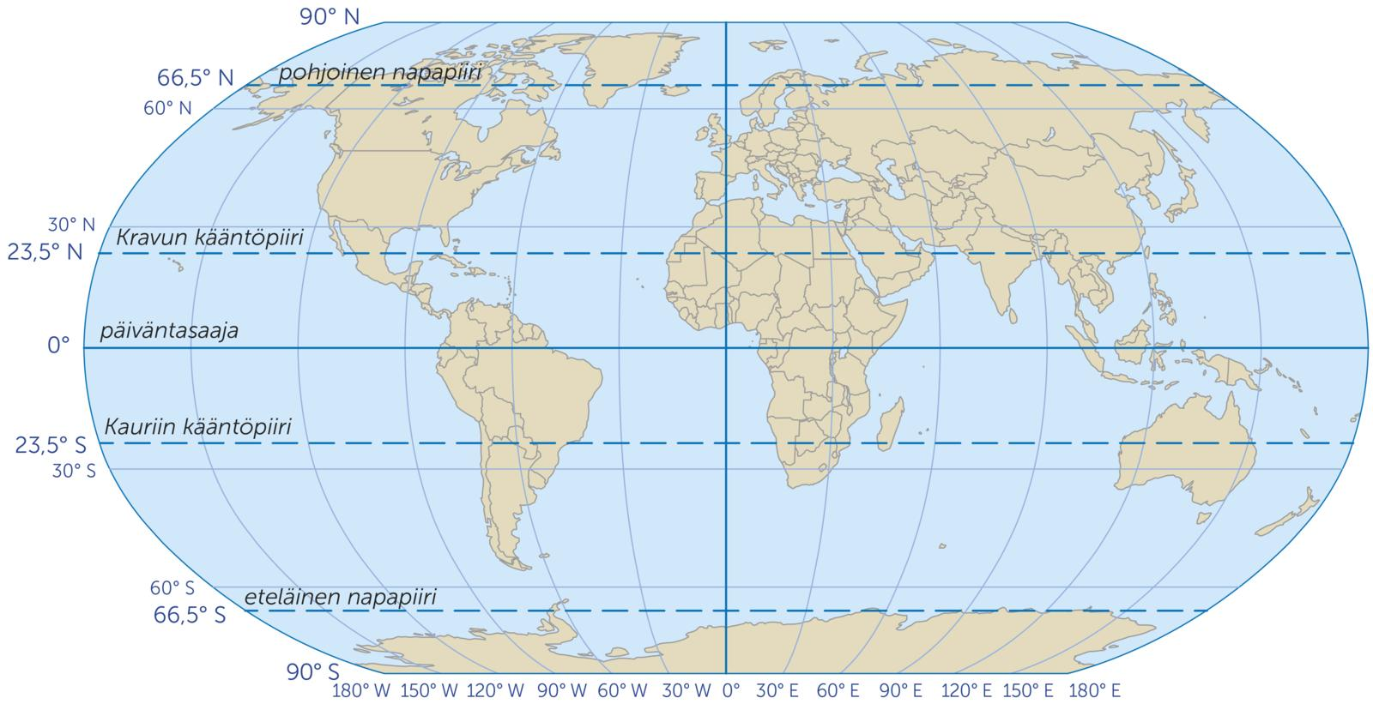

Kääntöpiirit ja napapiirit

Slide 10
Maantieteelliset koordinaatit

Slide 11
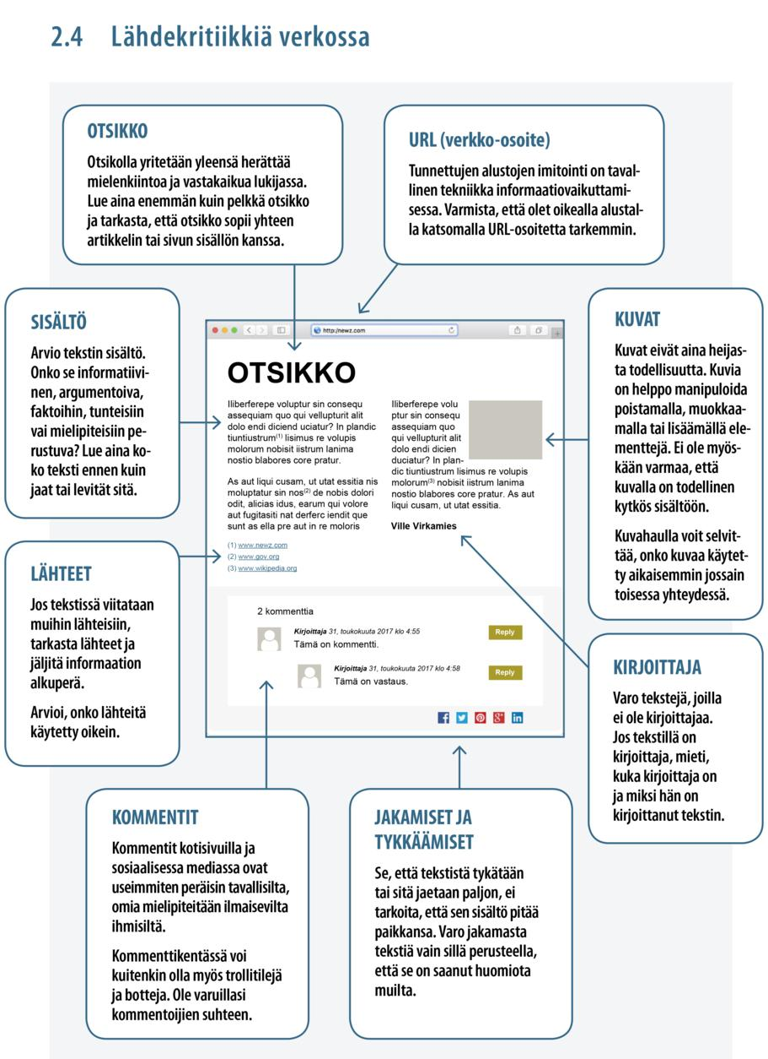

Lue verkko-uutisia kriittisesti

Slide 12

Ajankohtaisten uutisten mediaseuranta
Kun seurataan ajankohtaisia uutistapahtumia eri puolilta maailmaa, on hyvä ymmärtää uutisten maantieteelliset taustat. Kannattaa muistaa kriittisyys. Uutisia lukiessa voi pohtia seuraavia kysymyksiä:
1. Ovatko uutiset luonteeltaan kielteisiä vai myönteisiä? Miksi?
2. Minkälaiset uutiset ylittävät uutiskynnyksen? Miksi?
3. Kenelle uutinen on tarkoitettu?
4. Onko tiedon lähteellä väliä? Kuka uutisoi asian: kansainvälinen tietotoimisto, yksittäinen toimittaja vai joku muu?
5. Onko uutiseen liitetty kartta tapahtuma-alueen sijainnista?
6. Miksi uutiset keskittyvät tietyille alueille ja muut alueet jäävät paitsioon?
7. Esitetäänkö uutisessa tapahtuman taustoja ja ilmiön syitä? Onko uutinen tiedoiltaan puutteellinen?
8. Onko uutinen yksipuolinen tai puolueellinen? Ohjaako se johonkin tiettyyn näkemykseen ilmiöstä?
Millä tavoin ja miksi? Pystyykö ohjailun tunnistamaan?
9. Vastaako otsikko uutisen sisältöä? Muuttuuko mielikuvasi asiasta luettuasi otsikon lisäksi koko uutisen?

